Slide 1


Slide 2
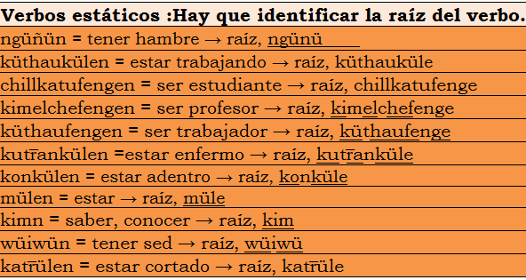
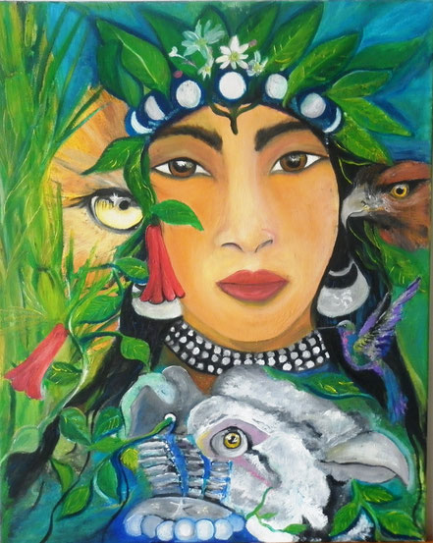
Clase N°4: Sonidos distintos del Castellano

Slide 3
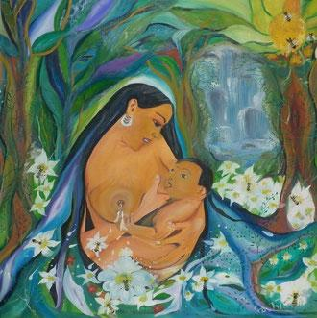

Clase N°4: Sonidos distintos del Castellano
Ejemplos:
katṝülei kó = está cortada el agua.
küthaukülen Santiago war̅ia meu = estoy trabajando en la ciudad de Santiago.
waṝia = Ciudad.
katṝüleiyu = nosotros( D) estamos cortados.
katṝüleiñ = nosotros(P) estamos cortados.
katṝüleṉ = yo estoy cortado.
Kó = agua.
Katr̅ülei es el verbo estar cortado.
(En tercera persona singular).
Küthaukülen es el verbo estar trabajando
(En primera persona singular).

Slide 4
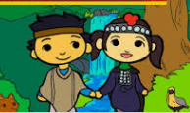
Clase N°4: Sonidos distintos del Castellano
Ejemplos de verbos anteriores:
a) Tiempo presente en modo indicativo del verbo “ngüñün” (tener hambre).
Presente:
Afirmativos:
Primera persona singular: (iñche) ngüñün = (yo) tengo hambre.
Segunda persona singular: (eimi) ngüñüimi = (tú) tienes hambre.
Tercera persona singular: (fei) ngüñüi = (él/ella) tiene hambre.
Primera persona dual: (iñchiu) ngüñüiyu = (nosotros) tenemos hambre.
Segunda persona dual: (eimu) ngüñüimu = (ustedes) tienen hambre.
Tercera persona dual: (feiengu) ngüñüiñgu = (ellos/as) tienen hambre.
Primera persona plural: (iñchiñ) ngüñüiñ = (nosotros) tenemos hambre.
Segunda persona plural: (eimn) ngüñüimn = (ustedes) tienen hambre.
Tercera persona plural: (feiengün) ngüñüingün = (ellos/as) tienen hambre.

Slide 5

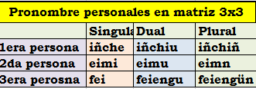
Clase N°4: Sonidos distintos del Castellano
Negativos:
Primera persona singular: (iñche) ngüñülan = (yo) no tengo hambre.
Segunda persona singular: (eimi) ngüñülaimi = (tú) no tienes hambre.
Tercera persona singular: (fei) ngüñülai = (él/ella)no tiene hambre.
Primera persona dual: (iñchiu) ngüñülaiyu = nosotros(D) no tenemos hambre.
Segunda persona dual: (eimu) ngüñülaimu = ustedes(D) no tienen hambre.
Tercera persona dual: (feiengu) ngüñülaingu = ellos/as(D) no tienen hambre.
Primera persona plural: (iñchiñ) ngüñülaiñ = nosotros(P) no tenemos hambre.
Segunda persona plural: (eimn) ngüñülaimn = ustedes(P) no tienen hambre.
Tercera persona plural: (feiengün) ngüñülaingün = ellos/as(P) no tienen hambre.

Slide 6
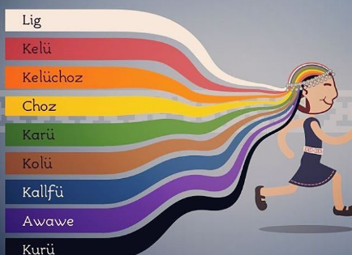
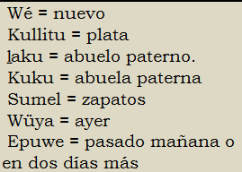
Clase N°4: Sonidos distintos del Castellano
Ejercicios con verbos estáticos.
Niean wé sumel epuwe meu = yo tendré zapatos nuevos pasado mañana o en dos días más.
Nielaian wé sumel epuwe meu =yo tendré zapatos nuevos en dos días mas.
Niefun kullitu wüya = tenía plata ayer.
Ngüñüai tami kuku = tu abuela paterna tendrá hambre.
Ngüñüai tami Ḻaku = tu abuela paterna tendrá hambre.
Ngüñüfui iñche ñi ḻaku = Mi abuelo paterno tuvo hambre.
Ngüñüafun yenoli kofke = Tendría hambre si no llevo pan.
Yenoli = si no llevo.
Kofke = pan.

Slide 7
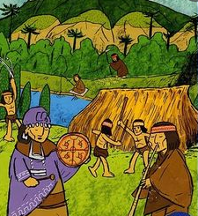
Clase N°4: Sonidos distintos del Castellano
Verbos dinámicos.
amun = ir, andar kofketun = comer pan
akun = llegar (acá) ilon = carnear, hacer carne
puun = llegar (allá) kakotun = comer mote
konn = entrar ilotun = comer carne
in = comer katṝün = cortar algo
kofken = hacer pan küthaun = trabajar
Kofke = pan kakon = hacer mote
Kellun = ayudar kako = mote
Ngillan = comprar Ilo = carne

Slide 8

Clase N°4: Sonidos distintos del Castellano
Modelo de conjugación de los verbos que implican movimiento, dinámico o que vienen en tiempo pasado natural; usaremos el verbo AMUN= ir, andar;
a) Tiempo pasado natural o reciente.
Verbo amun = ir (amu | n → amu: raíz).
Afirmativos:
Primera persona singular: (iñche) amun = (yo) fui, (yo) he ido S
Segunda persona singular: (eimi) amuimi = (tú) fuiste, (tú) has ido
Tercera persona singular: (fei) amui = (él/ella) fue, (él/ella) ha ido
Primera persona dual: (iñchiu) amuiyu = (nosotros) fuimos, (nosotros) hemos ido D
Segunda persona dual: (eimu) amuimu = (ustedes) fueron, (ustedes) han ido Tercera persona dual: (feiengu) amuingu = (ellos/as) fueron, (ellos/as) han ido
Primera persona plural: (iñchiñ) amuiñ = (nosotros) fuimos, (nosotros) hemos ido
Segunda persona plural: (eimn) amuimn = (ustedes) fueron,(Ustedes) han ido P
Tercera persona plural: (feiengün) amuingün = (ellos/as) fueron, (ellos/as) han ido

Slide 9

Clase N°4: Sonidos distintos del Castellano
Negativo:
Primera persona singular: (iñche) amulan = (yo) (no fui, no he ido)
Segunda persona singular: (eimi) amulaimi = (tú) (no fuiste, no has ido)
Tercera persona singular: (fei) amulai = (él/ella) (no fue, él/ella no ha ido)
Primera persona dual: (iñchiu) amulaiyu = (nosotros)(no fuimos, no hemos ido)
Segunda persona dual: (eimu) amulaimu = (ustedes) (no fueron, no han ido)
Tercera persona dual: (feiengu) amulaingu = (ellos/as) (no fueron, no han ido)
Primera persona plural: (iñchiñ) amulaiñ = (nosotros) (no fuimos, no hemos ido)
Segunda persona plural: (eimn) amulaimn = (ustedes) (no fueron, no han ido)
Tercera persona plural: (feiengün) amulaingün = (ellos/as) (no fueron, no han ido)
Se intercala la partícula “la” entre raíz del verbo que no varía, y las 9 terminaciones del modo indicativo: n, imi, i, iyu, imu, ingu, iñ, imn, ingün.

Slide 10

Clase N°4: Sonidos distintos del Castellano
b) Tiempo pasado especial o remoto.
Afirmativo:
Primera persona singular: (iñche) amufun = (yo) iba, yo había ido
Segunda persona singular: (eimi) amufuimi = (tú) ibas, tú habías ido Singular
Tercera persona singular: (fei) amufui = (él/ella) iba, él/ella había ido
Primera persona dual: (iñchiu) amufuiyu = (nosotros) íbamos, habíamos ido Dual
Segunda persona dual: (eimu) amufuimu = (ustedes) iban, habían ido
Tercera persona dual: (feiengu) amufuingu = (ellos/as) iban, habían ido
Primera persona plural: (iñchiñ) amufuiñ = (nosotros) íbamos, habíamos ido
Segunda persona plural: (eimn) amufuimn = (ustedes) iban, habían ido Plural Tercera persona plural: (feiengün) amufuingün = (ellos/as) iban, habían ido
Se intercala “fu” entre raíz y terminación. Este tiempo es más lejano que el tiempo pasado natural o reciente.

Slide 11
Clase N°4: Sonidos distintos del Castellano
Negativos:
Primera persona singular: (iñche) amulafun = (yo) (no iba, no yo había ido)
Segunda persona singular: (eimi) amulafuimi = (tú) (no ibas, no habías ido)
Tercera persona singular: (fei) amulafui = (él/ella) (no iba, no había ido)
Primera persona dual: (iñchiu) amulafuiyu = (nosotros(D)(no íbamos, no habíamos ido)
Segunda persona dual: (eimu) amulafuimu = (ustedes(D) (no iban, no habían ido)
Tercera persona dual: (feiengu) amulafuingu = (ellos/as(D) (no iban, no habían ido)
Primera persona plural: (iñchiñ) amulafuiñ = (nosotros (P)(no íbamos, no habíamos ido)
Segunda persona plural: (eimn) amulafuimn = (ustedes (P)(no iban, no habían ido)
Tercera persona plural: (feiengün) amulafuingün = (ellos/as(P)(no iban, no habían ido)
Se intercala “lafu” entre raíz invariable y las terminaciones del modo indicativo. Éste tiempo es más lejano que el tiempo pasado natural o reciente.

Slide 12
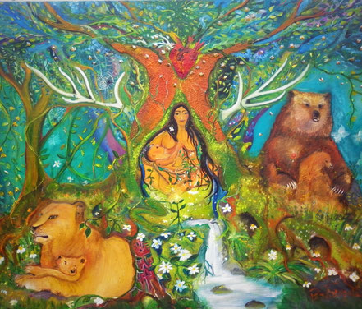
Clase N°4: Sonidos distintos del Castellano
C) Tiempo presente: Se conjuga de dos maneras.
1) Intercalando la partícula “ke” entre raíz y terminación.
Afirmativos: se intercala “ke” entre raíz y terminación.
Primera persona singular: (iñche) amuken = (yo) voy
Segunda persona singular: (eimi) amukeimi = (tú) vas S
Tercera persona singular: (fei) amukei =(él/ella) va
Primera persona dual: (iñchiu) amukeiyu = (nosotros) vamos
Segunda persona dual: (eimu) amukeimu = (ustedes) van D
Tercera persona dual: (feiengu) amukeingu = (ellos/as) van
Primera persona plural: (iñchiñ) amukeiñ = (nosotros) vamos
Segunda persona plural: (eimn) amukeimn = (ustedes) van P
Tercera persona plural: (feiengün) amukeingün = (ellos/as) van
La partícula “ke” hace de tiempo presente. Además, indica que estas acciones suceden con frecuencia y siempre.

Slide 13
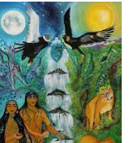
Clase N°4: Sonidos distintos del Castellano
Negativo: se intercala “kela”.
Primera persona singular: (iñche) amukelan = (yo) no voy
Segunda persona singular: (eimi) amukelaimi = (tú) no vas
Tercera persona singular: (fei) amukelai = (él/ella) no va
Primera persona dual: (iñchiu) amukelaiyu = (nosotros) no vamos
Segunda persona dual: (eimu) amukelaimu = (ustedes) no van
Tercera persona dual: (feiengu) amukelaingu = (ellos/as) no van
Primera persona plural: (iñchiñ) amukelaiñ = (nosotros) no vamos
Segunda persona plural: (eimn) amukelaimn = (ustedes) no van
Tercera persona plural: (feiengün) amukelaingün = (ellos/as) no van
La partícula intercalada “kela” hace el tiempo presente negativo.

Slide 14

Clase N°4: Sonidos distintos del Castellano
2)Anteponiendo “petu” al tiempo pasado reciente o natural. (“Petu” = todavía, aún).
Afirmativos:
Primera persona singular: (iñche) petu amun = (yo) voy
Segunda persona singular: (eimi) petu amuimi = (tú) vas
Tercera persona singular: (fei) petu amui =(él/ella) va
Primera persona dual: (iñchiu) petu amuiyu = (nosotros) vamos
Segunda persona dual: (eimu) petu amuimu = (ustedes) van
Tercera persona dual: (feiengu) petu amuingu = (ellos/as) van
Primera persona plural: (iñchiñ) petu amuiñ = (nosotros) vamos
Segunda persona plural: (eimn) petu amuimn = (ustedes) van
Tercera persona plural: (feiengün) petu amuingün = (ellos/as) van

Slide 15
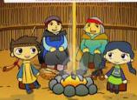
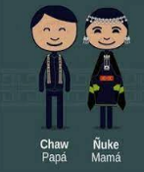
Clase N°4: Sonidos distintos del Castellano
Negativo:
Primera persona singular: (iñche) petu amulan = (yo) no voy
Segunda persona singular: (eimi) petu amulaimi = (tú) no vas
Tercera persona singular: (fei) petu amulai =(él/ella) no va
Primera persona dual: (iñchiu) petu amulaiyu = (nosotros) no vamos
Segunda persona dual: (eimu) petu amulaimu = (ustedes) no van
Tercera persona dual: (feiengu) petu amulaingu = (ellos/as) no van
Primera persona plural: (iñchiñ) petu amulaiñ = (nosotros) no vamos
Segunda persona plural: (eimn) petu amulaimn = (ustedes) no van
Tercera persona plural: (feiengün) petu amulaingün = (ellos/as) no van

Slide 16
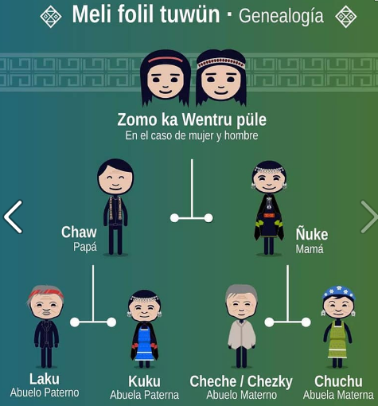
Clase N°4: Sonidos distintos del Castellano
Estos 3 tiempos:
Que hacen la diferencia con los estáticos y dinámicos:
Pasado reciente o natural: → 9 afirmativos
→ 9 negativos
Pasado remoto o especial: → 9 afirmativos
→ 9 negativos
Presente de dos maneras: → 9 afirmativos
(Intercalando “Ke” y → 9 negativos
anteponiendo “Petu) → 9 afirmativos
→ 9 Negativos
Los verbos estáticos no tienen estos
3 tiempos; pero si los verbos dinámicos
o que implican movimiento y vienen en
tiempo pasado natural o reciente.

Slide 17
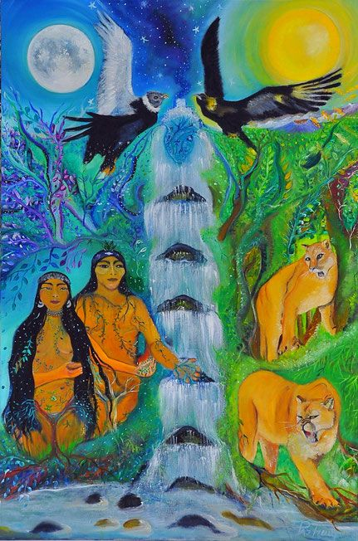
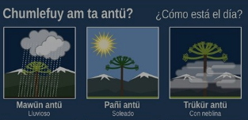
Clase N°4: Sonidos distintos del Castellano
Ejemplos.
petu amulan ni küthau meu = todavía no voy a mi trabajo.
petu amun ni küthau meu = voy a mi trabajo.
petu amulai mi ñuke üwelen wingkul meu = todavía no ha ido tu madre al cerro üwelen.
petu amui mi ñuke üwelen wingkul meu = tu madre va al cerro üwelen.
akuken tüfachi waṝia meu fill anṯü = llego en esta ciudad todos los días.
Küthau = Trabajo. Fill anṯü = todos los días.
Komke anṯü = todos los días.

Slide 18
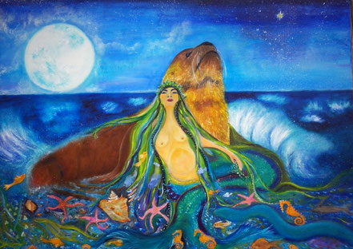
Clase N°4: Sonidos distintos del Castellano
D) Tiempo futuro.
Afirmativo:
Primera persona singular: (iñche) amuan = (yo) iré
Segunda persona singular: (eimi) amuaimi = (tú) irás S
Tercera persona singular: (fei) amuai =(él/ella) irá
Primera persona dual: (iñchiu) amuaiyu = (nosotros) iremos
Segunda persona dual: (eimu) amuaimu = (ustedes) irán D
Tercera persona dual: (feiengu) amuaingu = (ellos/as) irán
Primera persona plural: (iñchiñ) amuaiñ = (nosotros) iremos
Segunda persona plural: (eimn) amuaimn = (ustedes) irán P
Tercera persona plural: (feiengün) amuaingün = (ellos/as) irán
Se intercala “a” entre raíz y terminación igual que los verbos estáticos o que vienen en tiempo presente.

Slide 19

Clase N°4: Sonidos distintos del Castellano
Negativo:
Primera persona singular:(iñche) amulaian = (yo) no iré Singular
Segunda persona singular:(eimi) amulaiaimi = (tú) no irás
Tercera persona singular: (fei) amulaiai =(él/ella) no irá
Primera persona dual:(iñchiu) amulaiaiyu = (nosotros) no iremos Dual
Segunda persona dual:(eimu) amulaiaimu = (ustedes) no irán
Tercera persona dual:(feiengu) amulaiaingu = (ellos/as) no irán
Primera persona plural:(iñchiñ) amulaiaiñ = (nosotros) no iremos
Segunda persona plural:(eimn) amulaiaimn = (ustedes) no irán Plural
Tercera persona plural:(feiengün) amulaiaingün = (ellos/as) no irán
Se intercala entre raíz y terminación “laa” = laia = “laya”, igual que los verbos estáticos.

Slide 20

Clase N°4: Sonidos distintos del Castellano
E) Tiempo futuro condicionado/pretérito condicionado (Dos equivalentes):
Afirmativo:
Primera persona singular: (iñche) amuafun = (yo) iría, habría ido
Segunda persona singular: (eimi) amuafuimi = (tú) irías, habrías ido
Tercera persona singular: (fei) amuafui =(él/ella) (iría, habría ido)
Primera persona dual: (iñchiu) amuafuiyu = (nosotros) iríamos, habríamos ido
Segunda persona dual: (eimu) amuafuimu = (ustedes) irían, habrían ido
Tercera persona dual: (feiengu) amuafuingu = (ellos/as) irían, habrían ido
Primera persona plural: (iñchiñ) amuafuiñ = (nosotros) iríamos, habríamos ido
Segunda persona plural: (eimn) amuafuimn = (ustedes) irían, habrían ido
Tercera persona plural: (feiengün) amuafuingün = (ellos/as) irían, habrían ido
Se intercala “afu” igual que el modelo de los verbos estáticos.

Slide 21

Clase N°4: Sonidos distintos del Castellano
Negativo:
Primera persona singular: (iñche) amulaiafun = (yo) no iría, no habría ido
Segunda persona singular: (eimi) amulaiafuimi = (tú) no irías, no habrías ido
Tercera persona singular: (fei) amulaiafui = (él/ella) no iría, no habría ido
Primera persona dual:(iñchiu) amulaiafuiyu = (nosotros)no iríamos, no habríamos ido
Segunda persona dual: (eimu) amulaiafuimu = (ustedes)no irían, no habrían ido
Tercera persona dual: (feiengu) amulaiafuingu = (ellos/as) no irían, no habrían ido
Primera persona plural:(iñchiñ) amulaiafuiñ =(nosotros)no iríamos, no habríamos ido
Segunda persona plural: (eimn) amulaiafuimn = (ustedes) no irían, no habrían ido
Tercera persona plural: (feiengün) amulaiafuingün = (ellos/as) no irían, no habrían ido
Se intercala “laafu” = “laiafu” = “layafu”, cualquiera de las tres. Pero si se utiliza “laafu”, es importante no olvidar las dos “aa”.
Aquí terminan los 5 tiempos fundaméntales
del verbo dinámico en modo indicativo.

Slide 22


Clase N°4: Sonidos distintos del Castellano
Verbo Kullin= pagar, es dinámico;
Tiempo pasado natural o reciente:
Afirmativo:
Kullin = yo pague, yo he pagado.
Kullimi = tu pagaste, tu has pagado.
Kulli = el/ella ha pagado, el/ella pago.
Kulliyu = nosotros(D)pagamos, nosotros(D)hemos pagado.
Kullimu= ustedes(D)pagaron, ustedes(D)han pagado.
Kullingu= ellos/as(D)pagaron, ellos/as(D)han pagado.
Kulliiñ = nosotros(P)pagamos, nosotros(P)hemos pagado.
Kullimn= ustedes(P)pagaron, ustedes(P)han pagado.
Kullingün = ellos/as(P)pagaron, ellos/as(P)han pagado.
iiñ= iyiñ : Kulliiñ = Kulliyiñ
Raíz = Kulli.

Slide 23
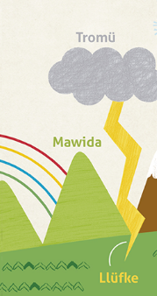
Clase N°4: Sonidos distintos del Castellano
Negativo: se intercala “ La”:
Kullilan = yo no pague, yo no he pagado.
Kullilaimi = tu no pagaste, tu no has pagado.
Kullilai = el/ella no pago, el/ella no ha pagado.
Kullilaiyu = nosotros(D) no pagamos, nosotros(D)no hemos pagado.
Kullilaimu= ustedes(D)no pagaron, ustedes(D)no han pagado.
Kullilaingu= ellos/as(D)no pagaron, ellos/as(D)no han pagado.
Kullilaiñ = nosotros(P)no pagamos, nosotros(P)no hemos pagado.
Kullilaimn= ustedes(P)no pagaron, ustedes(P)no han pagado.
Kullilaingün = ellos/as(P)no pagaron, ellos/as(P)no han pagado.

Slide 24
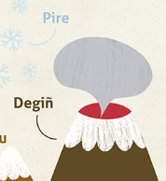
Clase N°4: Sonidos distintos del Castellano
Tiempo pasado especial o remoto:
Afirmativo: se intercala “fu”:
Kullifun = yo pagaba, yo había pagado.
Kullifuimi = tu pagabas, tu habías pagado.
Kullifui = el/ella pagaba, el/ella había pagado.
Kullifuiyu = nosotros(D) pagábamos, nosotros(D) habíamos pagado.
Kullifuimu = ustedes(D)pagaban, ustedes(D)habían pagado.
Kullifuingu = ellos/as(D)pagában, ellos/as(D)habían pagado.
Kullifuiñ = nosotros(P)pagábamos, nosotros(P)habíamos pagado.
Kullifuimn = ustedes(P)pagaban, ustedes(P)habían pagado.
Kullifuingün= ellos/as(P)pagaban, ellos/as(P)habían pagado.

Slide 25
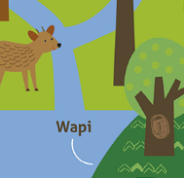
Clase N°4: Sonidos distintos del Castellano
Tiempo pasado especial o remoto:
Negativo: Se intercala “lafu”:
Kullilafun = yo no pagaba, (yo) no había pagado.
Kullilafuimi= tu no pagabas, (tu) no habías pagado.
Kullilafui = el/ella no pagaba, (el/ella) no había pagado.
Kullilafuiyu = nosotros(D)no pagábamos, (nosotros(D)no habíamos pagado.
Kullilafuimu = ustedes(D)no pagaban,(ustedes(D)no habían pagado.
Kullilafuingu = ellos/as(D)no pagábamos, (ellos/as(D)no habían pagado.
Kullilafuiñ = nosotros(P)no pagaban, (nosotros(P)no habíamos pagado.
Kullilafuimn = ustedes(P)no pagaban, (ustedes(P)no habían pagado.
Kullilafuingün = ellos/as(P)no pagaban, (ellos/as(P)no habían pagado.
Se intercala “lafu” entre la raíz Kulli y la terminación del modo indicativo.

Slide 26

Clase N°4: Sonidos distintos del Castellano
Tiempo presente intercalando “KE”:
Afirmativo: Se intercala “Ke”, entre la raíz y la terminación
del modo indicativo.
Kulliken = yo pago, (yo) estoy pagando.
Kullikeimi= tu pagas, (tu) estas pagando.
Kullikei = el/ella paga, (el/ella) esta pagando.
Kullikeiyu = nosotros(D) pagamos, (nosotros(D)estamos pagando.
Kullikeimu = ustedes(D)pagan,(ustedes(D) están pagando.
Kullikeingu = ellos/as(D)pagan, (ellos/as(D) están pagando.
Kullikeiñ = nosotros(P)pagamos, (nosotros(P)estamos pagando.
Kullikeimn = ustedes(P)pagan, (ustedes(P) están pagando.
Kullikeingün = ellos/as(P)pagan, (ellos/as(P) están pagando.

Slide 27

Clase N°4: Sonidos distintos del Castellano
Tiempo presente intercalando “KE”:
Negativo: Se intercala “kela”:
Kullikelan = yo no pago, (yo) no estoy pagando.
Kullikelaimi = tu no pagas, (tu) no estas pagando.
Kullikelai = el/ella no paga, (el/ella)no esta pagando.
Kullikelaiyu = nosotros(D) no pagamos, (nosotros(D) no estamos pagando.
Kullikelaimu = ustedes(D)no pagan,(ustedes(D) no están pagando.
Kullikelaingu = ellos/as(D)no pagan, (ellos/as(D) no están pagando.
Kullikelaiñ = nosotros(P)no pagamos, (nosotros(P)no estamos pagando.
Kullikelaimn = ustedes(P)no pagan, (ustedes(P)no están pagando.
Kullikelaingün = ellos/as(P)no pagan, (ellos/as(P)no están pagando.

Slide 28
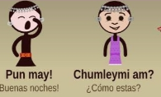
Clase N°4: Sonidos distintos del Castellano
Tiempo presente anteponiendo “PETU”:
Afirmativo:
Petu kullin = yo pago, yo estoy pagando.
Petu Kullimi = tu pagas, tu estas pagando.
Petu Kulli = el/ella paga, el/ella esta pagando.
Petu Kulliyu = nosotros(D) pagamos, nosotros(D) estamos pagando.
Petu Kullimu = ustedes(D)pagan, ustedes(D) están pagando.
Petu Kullingu = ellos/as(D)pagan, ellos/as(D) están pagando.
Petu Kulliiñ = nosotros(P)pagamos, nosotros(P)estamos pagando.
Petu Kullimn = ustedes(P)pagan, ustedes(P) están pagando.
Petu Kullingün= ellos/as(P)pagan, ellos/as(P) están pagando.

Slide 29
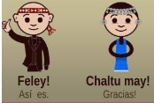
Clase N°4: Sonidos distintos del Castellano
Tiempo presente anteponiendo “PETU”:
Negativo: Se intercala “la” en el tiempo pasado
Del verbo Kullin:
Petu kullilan = yo no pago, (yo) no estoy pagando.
Petu Kullilaimi = tu no pagas, (tu) no estas pagando.
Petu Kullilai = el/ella no paga, (el/ella) no esta pagando.
Petu Kullilaiyu = nosotros(D)no pagamos, (nosotros(D)no estamos pagando.
Petu Kullilaimu = ustedes(D)no pagan, (ustedes(D) no están pagando.
Petu Kullilaingu = ellos/as(D)no pagan, (ellos/as(D)no están pagando.
Petu Kullilaiñ = nosotros(P)no pagamos, (nosotros(P)estamos pagando.
Petu Kullilaimn = ustedes(P)no pagan, (ustedes(P) están pagando.
Petu Kullilaingün= ellos/as(P) no pagan, (ellos/as(P) no están pagando.

Slide 30
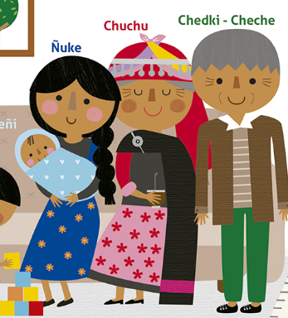
Clase N°4: Sonidos distintos del Castellano
Tiempo Futuro:
Afirmativo: intercalando “a”:
kullian = yo pagare………………
Kulliaimi = tu pagaras……………..
Kulliai = el/ella pagara…………
Kulliaiyu = nosotros(D)pagaremos……………..
Kulliaimu = ustedes(D)pagaran…………………..
Kulliaingu = ellos/as(D)pagaran………………….
Kulliaiñ = nosotros(P)pagaremos……………..
Kulliaimn = ustedes(P)pagaran…………………..
Kulliaingün= ellos/as(P)pagaran………………….

Slide 31
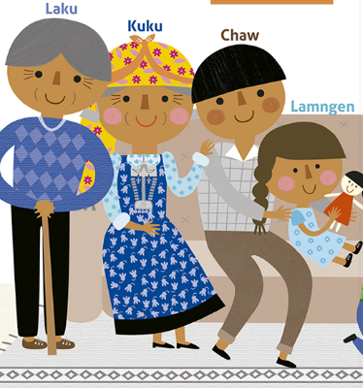
Clase N°4: Sonidos distintos del Castellano
Tiempo Futuro
Negativo: Se intercala “ laia”:
kullilaian = yo no pagare………………
Kullilaiaimi = tu no pagaras……………..
Kullilaiai = el/ella no pagara…………
Kullilaiaiyu = nosotros(D)no pagaremos……………..
Kullilaiaimu = ustedes(D) no pagaran…………………..
Kullilaiaingu = ellos/as(D) no pagaran………………….
Kullilaiaiñ = nosotros(P)no pagaremos……………..
Kullilaiaimn = ustedes(P) no pagaran…………………..
Kullilaiaingün= ellos/as(P)no pagaran………………….

Slide 32

Clase N°4: Sonidos distintos del Castellano
Tiempo Futuro condicionado/ pretérito condicionado
Afirmativo: Se intercala “afu”:
kulliafun = yo pagaría,(yo) habría pagado.
Kulliafuimi = tu pagarías,(tu) habrías pagado.
Kulliafui = el/ella pagaría, (el/ella) habría pagado.
Kulliafuiyu = nosotros(D) pagaríamos, nosotros(D) habríamos pagado.
Kulliafuimu = ustedes(D) pagarían, ustedes(D) habrían pagado.
Kulliafuingu = ellos/as(D) pagarian, ellos/as(D) habrían pagado.
Kulliafuiñ = nosotros(P) pagaríamos, nosotros(P) habríamos pagado.
Kulliafuimn = ustedes(P) pagarían, ustedes(P) habrían pagado.
Kulliafuingün= ellos/as(P) pagarían, ellos/as(P) habrían pagado.

Slide 33

Clase N°4: Sonidos distintos del Castellano
Tiempo Futuro condicionado/ pretérito condicionado
Negativo: Se intercala “laiafu”:
kullilaiafun = yo no pagaría,(yo) no habría pagado.
Kullilaiafuimi = tu no pagarías,(tu) no habrías pagado.
Kullilaiafui = el/ella n pagaría, (el/ella) no habría pagado.
Kullilaiafuiyu = nosotros(D) no pagaríamos, nosotros(D) no habríamos pagado.
Kullilaiafuimu = ustedes(D) no pagarían, ustedes(D) no habrían pagado.
Kullilaiafuingu = ellos/as(D) no pagaran, ellos/as(D)no habrían pagado.
Kullilaiafuiñ = nosotros(P) no pagaríamos, nosotros(P) no habríamos pagado.
Kullilaiafuimn = ustedes(P) no pagarían, ustedes(P) no habrían pagado.
Kullilaiafuingün= ellos/as(P) no pagarían, ellos/as(P) no habrían pagado.

Slide 34

Clase N°4: Sonidos distintos del Castellano

